Slide 1
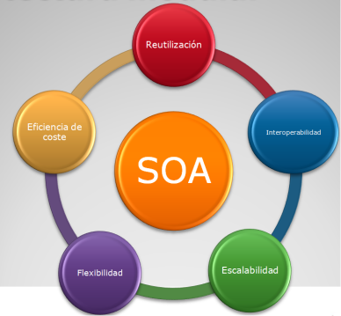
SIFNIFICADO: ARQUITECTURA ORIENTADA A SERVICIOS.

Slide 2
definicion
es un estilo de arquitectura de TI que se apoya en la orientación a servicios.

Slide 3
PARA QUE SIRVE
SOA es un estilo arquitectónico para la construcción de aplicaciones de software en base a servicios disponibles. Entre sus principales características destacan: Su flexibilidad, que permite la reutilización.

Slide 4
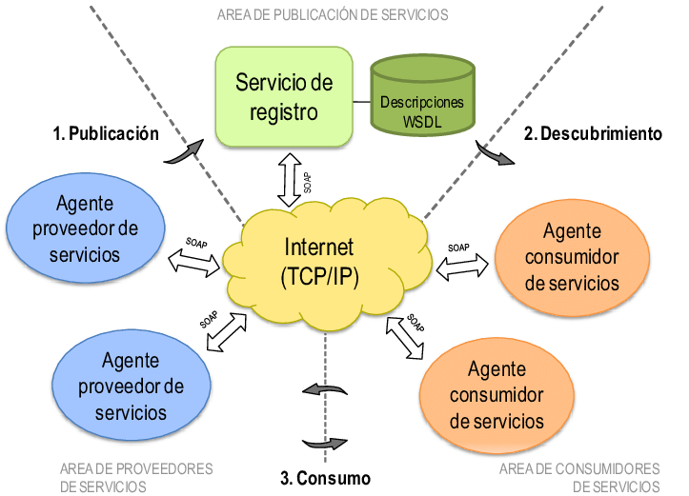
PRODUCCION

Slide 5
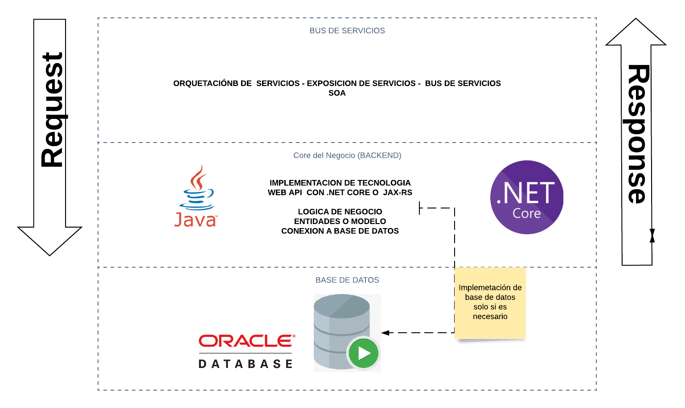
Arquitectura a NIVEL DE APLICACIÓN

Slide 6
